Slide 1


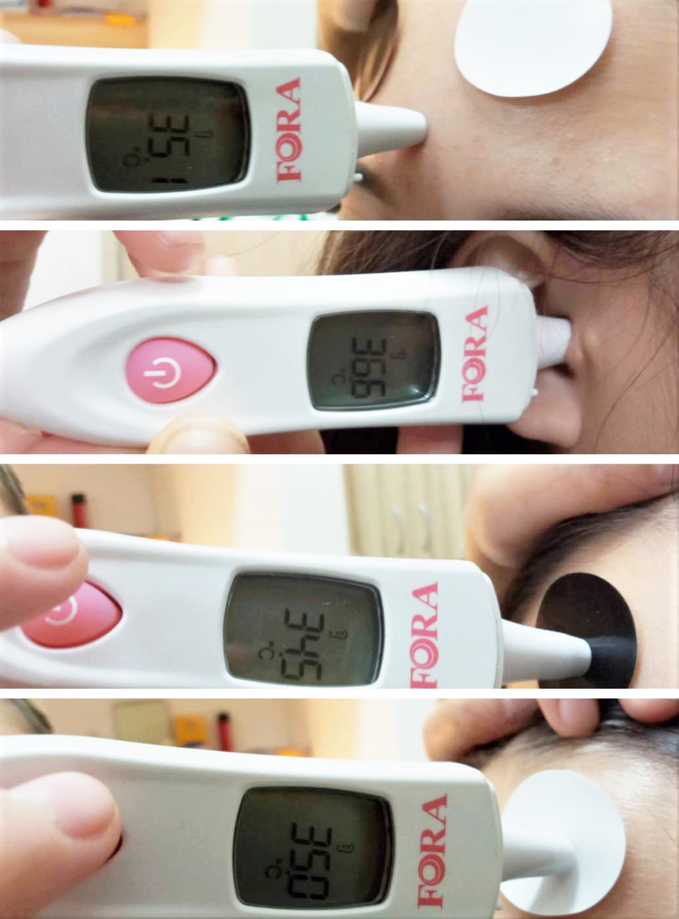
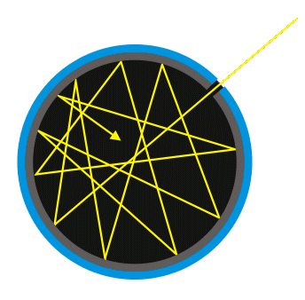
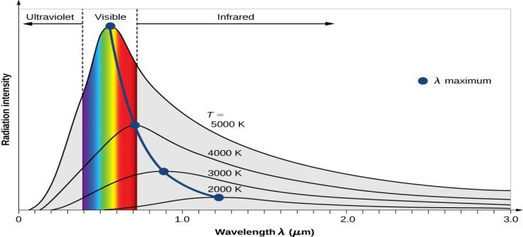
110年 生活物理 實驗演示
高中同學 實驗演示說明
耳溫槍：生活中的量子物理
實驗名稱：
1. 耳溫槍的黑白實驗。
實驗原理：
黑體輻射的原理、黑體輻射有關的諾貝爾獎。
實驗器材：
耳溫槍、額溫槍、黑色貼紙、白色貼紙。
實驗步驟：
將黑白貼紙貼至同一個人的額頭。
以耳溫槍分別量測黑色貼紙處、白色貼紙處的溫度以及無貼紙之額溫，再量測耳洞的溫度，觀察差異並拍下實驗數據(需特寫)。
檢驗項目：
影片為橫向拍攝、有字幕。影像清晰，使用麥克風錄音。
影片中有自製《原理講解圖板》。
影片中要講解黑體輻射的原理。
影片中要講解黑體輻射研究得到的四個諾貝爾獎(1.1911維恩位移定律、2.1918普朗克量子論、3.1978宇宙微波背景輻射、4.2006宇宙年齡)。
影片中要呈現做實驗的情形，實驗時鏡頭特寫到耳溫槍螢幕上，顯示溫度。並且講解溫度差異的問題。
影片中要呈現耳溫槍之實驗數據圖片，需合成同一張圖片(黑貼紙處溫度、白貼紙處溫度、無貼紙之額溫、耳洞的溫度)以此對比。
計算體溫36度時，黑體輻射的尖峰波長，並且要在影片中呈現。
影片中有說明這一組的創意或創新。
合成示意圖
黑體輻射光譜
黑體模擬圖

